Slide 1
Predstavitev podatka , informacije in komunikacije

Slide 2
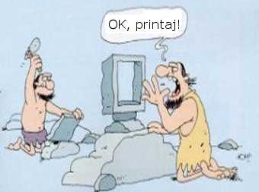
Računalnik je stroj za obdelavo, shranjevanje, prikaz podatkov.
Računalništvo ni veda le o računalnikih, ampak o vsem kar je povezano z avtomatsko obdelavo podatkov.

Slide 3
Podatek
Podatek je katerokoli zabeleženo dejstvo s katerim predstavljamo informacijo. Podatek nima pomena. Podatki predstavljajo surovino, ki jo predeluje informacijski sistem.
DEFINICIJA PODATKA
1.Podatek je poljubna predstavitev s pomočjo simbolov ali analognih veličin, ki je predpisana ali se ji lahko predpiše nek pomen.
2.Podatek je predstavitev dejstva, koncepta ali instrukcije na formaliziran način, ki je primeren za komunikacijo, interpretacijo ali obdelavo s strani človeka ali stroja.

Slide 4
Informacija
Informacija je skupek podatkov. Za vsako informacijo izveš nekaj, česar pred tem še nisi vedel.
DEFINICIJA INFORMACIJE
1.Informacija je pomen, ki ga človek lahko pripiše podatkom s pomočjo znanih konvencij, ki so uporabljene pri njihovi predstavitvi.
2.Informacija so ovrednoteni podatki v specifični situaciji.

Slide 5
Informatika je znanost o informacijah in tehnologiji torej proučuje tehnično uporabnostno ozadje, ki omogoča teoretično-praktične cilje.

Slide 6
Komunikacija

Slide 7
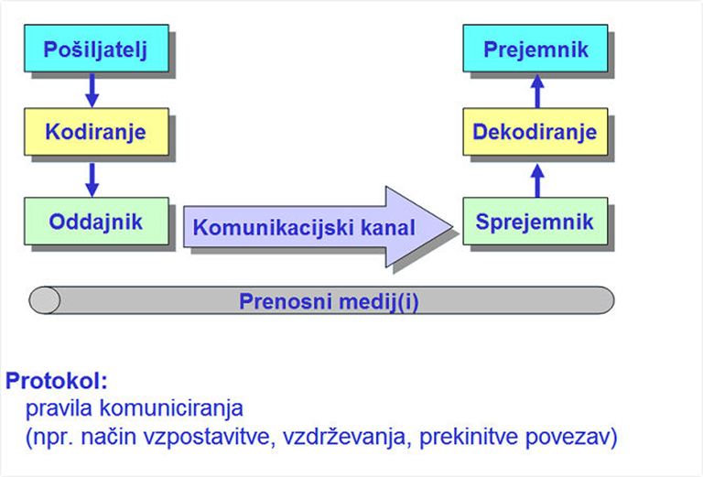
Kakovostna komunikacija
Ker je komuniciranje zelo pomembno, ga želiš vedno izvesti brez motenj. Poteka naj brez težav. Svoj namen želiš doseči s čim manj napora in v čim krajšem času. Tako komuniciranje je kakovostno.

Slide 8
Multimedijska komunikacija
Mono medijska komunikacija
Mono medijska komunikacija je takrat, ko uporabljamo en ali dva medija.

